Slide 1
Teil Tobias

Slide 2
Lösungsansatz
CO2, Temperatur, Luftfeuchtigkeit, Helligkeit
+ Anz. off. Fenster
Sensorpaket (Device 1)
Sensorpaket (Device 2)
Sensorpaket (Device 3)
Anforderungen an System:
Erfassung der Luftqualität und Persistierung in DB
Fehlermeldung < 24h
Erfassen von geöffneten Fenstern
Messung an mehreren Orten im Raum
Detaillierte Fehlermeldung
Möglichst einfaches Setup (Auf-/Abbau)
Datenpaket Device 1
{
scd_30_sensor: {
CO2: 1100,
Temp: ‘read_failed’,
…
},
…
}
BLE
Master
Measurement
{
Timestamp: 23.06.2022 13:35:03,
Device 1: DP D1,
Device 2: …,
Device 3: …
}
Sensorpaket (Device X)
SSL
Multisensor
(CO2, Temp., Luftf.)
Magnetsensor /
Helligkeitssensor /
etc.
sensor
HW Interface
Server
Mikrocontroller
sensor
Akku
U-Überwachung
Bluetooth
empfänger
HTTP
sensor
Datenbank
datenbank

Slide 3







Ablauf einer Messung
Device 1
Device 2
Device 3
Anfrage
Anfrage
json
Anfrage
json
json
json
Master
Server
Successful /
failed

Slide 4
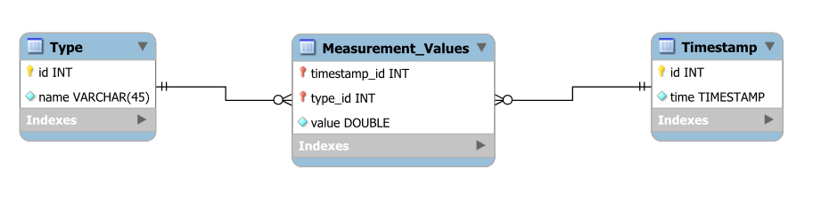
Datenbank
Welche Datenbank?
Influx DB
Oracle relational DB
Normalisiertes Schema
Schema

